Slide 1
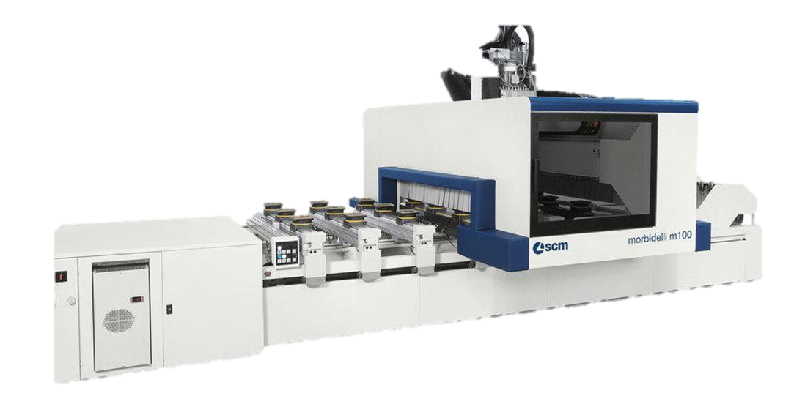
CNC OBRADNI CENTAR ZA DRVO
Opis stroja

Slide 2
PREDMET: CNC tehnologije u izradbi namještaja
NASTAVNA CJELINA: CNC obradni centar
NASTAVNA TEMA: Opis stroja
ZANIMANJE: Drvodjeljski tehničar dizajner
ISHODI UČENJA:
Analizirati prednosti i nedostatke obrade drva CNC strojevima
Imenovati glavne dijelove CNC obradnog centra
Analizirati poziciju glavnih dijelova CNC obradnog centra i njihovu ulogu

Slide 3
Aktivnost 1. Pročitajte i podsjetite se!
CNC strojevi sastoje se od:
mehaničkog dijela, koji se izgledom bitno ne razlikuje od klasičnoga upravljačkog dijela, u koji je ugrađeno računalo, koje vodi i upravlja cijelim procesom obrade proizvoda.
Kratice NC i CNC dolaze od engleskih riječi Numerical Control (numeričko upravljanje) i Computer Numerically Controlled (računalno-numeričko upravljanje). NC je prethodnik CNC upravljanja.
CNC program
sadrži precizan popis toka obrade na stroju, sadrži ulazne informacije koje CNC upravljač treba za upravljanje obradom.
Metode programiranja CNC-a
ručno programiranje putem G koda
parametarsko programiranje
računalno programiranje
Osnovno programiranje je ručno, pomoću G koda. Danas je najviše popularno i najviše isplativo računalno programiranje pomoću CAD/CAM računalnog softvera.
Princip rada CNC stroja
CNC strojevi i njihov rad temelji se na klasičnom pravokutnom kartezijevom koordinatnom sustavu. Svaka os stroja ima svoj elektromotor koji omogućava precizne pomake radnog stola ili vretena stroja. Računalo upravlja elektromotorima i vrši pomake svake pojedine osi.

Slide 4
Aktivnost 1. Pročitajte i podsjetite se!
PREDNOSTI CNC strojeva u odnosu na klasične strojeve:
program unesemo u stroj te ga spremimo
• jednostavan popravak već spremljenog programa
• veća produktivnost strojeva
• velika kvaliteta i točnost izrade proizvoda,
• veća iskoristivost stroja
• visoka prilagodljivost pri obradi
Glavni razlozi za razvoj CNC strojeva:
· povećati produktivnost,
· poboljšati kvalitetu i preciznost proizvoda
· smanjiti proizvodne troškove,
· izraditi zahtjevne proizvode, koje nije moguće napraviti na drugi način
NEDOSTACI CNC strojeva u odnosu na klasične strojeve: visoka cijena strojeva, viša osposobljenost operatera koji opslužuje stroj

Slide 5
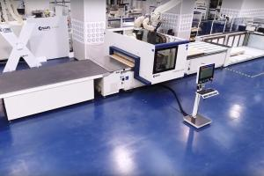
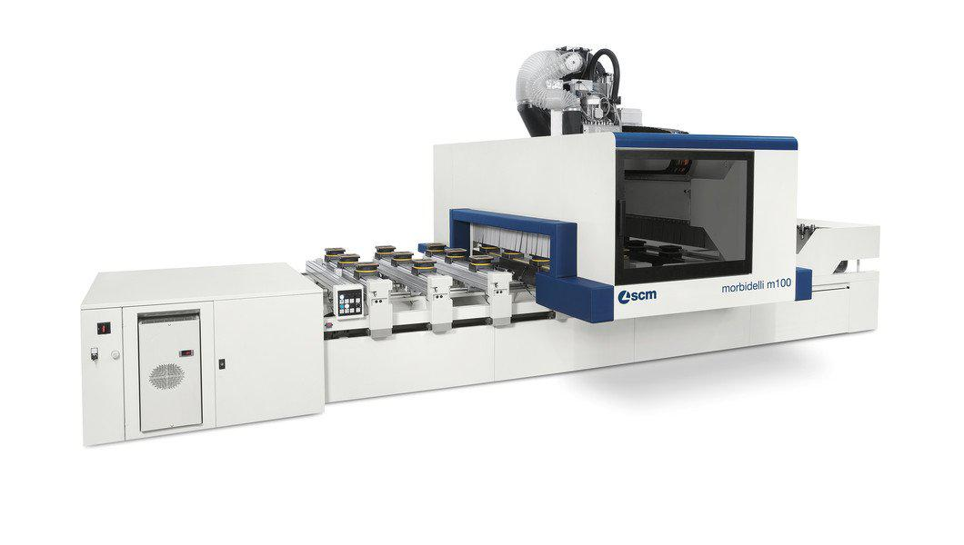
Aktivnost 2. Pogledajte video, promotrite sličice! https://youtu.be/f_wgk5JkvVs
Slika 1: https://files.hoechsmann.com/lexikon/img/300x200/scm_morbidelli_x200_zelle.jpg
Slika 2:
https://wtp.hoechsmann.com/en/lexikon/34831/morbidelli_m100

Slide 6
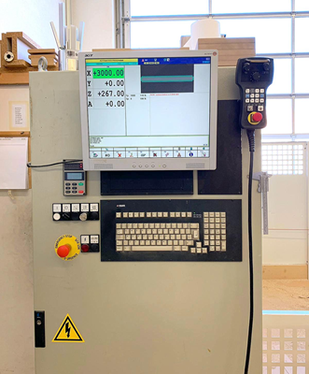
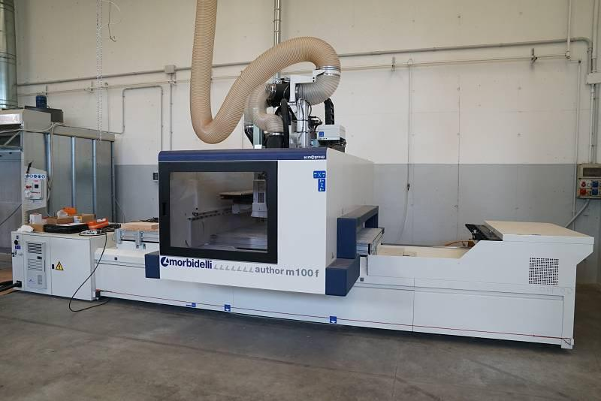
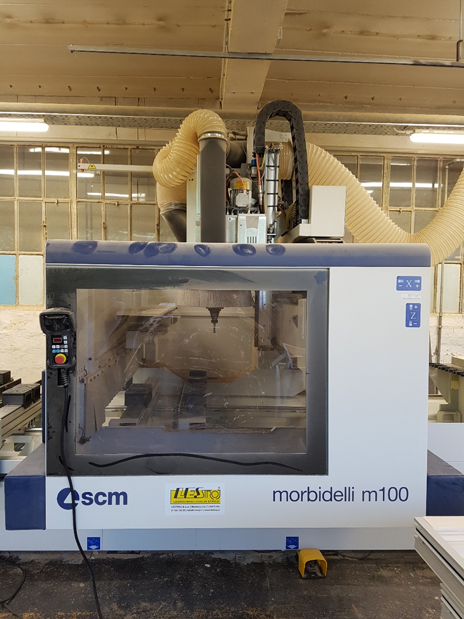
Aktivnost 2. Pogledajte video, promotrite sličice!
Slika 3: https://media.exapro.com/product/2019/06/P90626150/10282fe02889c7043c616ba1b23880ab/morbidelli-author-600k-p90626150_6.jpg
Slika 4: https://files.hoechsmann.com/lexikon/img/full/mor_author_m100_2017.jpg
Slika 5:
Stroj u školskom stolarskom praktikumu

Slide 7
Aktivnost 3. Uočite razlike između CNC stroja i klasičnog stroja 1. Pogledajte videozapis, navedite alate za obradu drva koje ste uočili na prikazanom stroju 2. Navedite na kojoj slici se nalazi upravljački dio CNC stroja 3. Objasnite kraticu CNC 4. Nabrojite barem tri karakteristike strojeva na slikama i u videu prema kojima ste zaključili da se radi o CNC stroju 5. Navedite, prema vašem mišljenju koje su prednosti, a koji su nedostaci obrade drva na CNC obradnom centru?

Slide 8
Aktivnost 4. Imenujte glavne dijelove CNC obradnog centra (na primjeru CNC obradnog centra scm Morbidelli m100)
Slika 6:
Glavni dijelovi CNC stroja

Slide 9
Aktivnost 5. Opišite CNC obradni centar (na primjeru CNC obradnog centra scm Morbidelli m100) CNC obradni CENTAR – numerički kontrolirana BUŠILICA I GLODALICA ZA OBRADU DRVA I MATERIJALA SLIČNIH FIZIČKIH SVOJSTAVA Struktura se sastoji od dva glavna elementa: - nosivo postolje (A) – monoblok i podupirač (B) koji se prenosi uzduž osi X, te jedinica za bušenje i glodanje (C) koja je montirana na sanjke koje se gibaju po pokretnom stupu (B) duž osi „Y” i koja uključuje kretanje duž osi „Z”. Svaka vrsta kretnja po osama je klizanje po prizmatičnim vodilicama pomoću kugličnih navojnih vretena; Pomicanje osa X - Y se obavlja preko visoko kvalitetnog sustava zupčanika na zupčastoj letvi dok se kretanje osa Z obavlja prijeko kugličnih navojnih vretena također visoke kvalitete. Jedinica za kontrolu stroja (CNC) je postavljena u električnom ormariću (G).
CNC tehnologija je ušla i u svijet drvne industrije. Danas je bez CNC tehnologije nezamisliva moderna proizvodnja namještaja i drugih proizvoda od drva.
Kratice NC i CNC dolaze od engleskih riječi Numerical Control (numeričko upravljanje) i Computer Numerically Controlled (računalno-numeričko upravljanje). NC je prethodnik CNC upravljanja.
Neke osnovne prednosti CNC strojeva pred klasičnim strojevima su:

Slide 10
Aktivnost 6. Analizirajte poziciju glavnih dijelova CNC obradnog centra i njihovu ulogu (na primjeru CNC obradnog centra scm Morbidelli m100
A | Osnovno postolje | predstavlja široku i čvrstu bazu na koju se postavlja stroj
B | Podupirač | pokretni element koji drži i prenosi radnu glavu po cijelom radnom prostoru kako bi zadovoljio različite potrebe obrade
C | Radna glava | skup radnih jedinica koje omogućavaju različite vrste obrade glodanja, bušenja, piljenja
D | Spremište za prihvat alata | stroj je opremljen s jednim ili više spremišta alata koja omogućuju brzu automatsku zamjenu alata na elektrovretenu
E | Radna ploča | sustav konzolnih tračnica i papučica koristi papučice za pridržavanje obratka pomoću vakuuma. Ove se papučice mogu skinuti i postaviti s tračnica. Tračnice se mogu premještati duž jedne osi (X), dok se sukcijske kape s papučicama miču po drugoj osi (Y) (Na školskom CNC-u i ruke za prihvat masivnih manjih obradaka) (na radnoj ploči je i graničnik za pozicioniranje obratka na nulu.
F | Transporter za usis strugotina -prašine | omogućava spajanje radnih skupina za sustav za usisavanje strugotina
G | Električni ormarić | sadrži električne i elektroničke komponente te numeričko upravljanje
G1 | Pokretna konzola | glavna upravljačka ploča na kojoj se nalaze: sučelje rukovatelja za programiranje obrade i elektromehaničke komande
H | Prijenosna radna ploča HMI (Human - Machine - Interface) | predstavlja pokretnu upravljačku jedinicu kojom se može olakšano upravljati sa strojem i na udaljenosti od glavne upravljačke ploče jer sadrži komandne i signalne uređaje samog stroja
I | Jedinica filtra regulatora | uređaj koji filtrira i održava konstantan tlak komprimiranog zraka koji se koristi u pneumatskom sustavu stroja
L | Vakuumska pumpa | - To je oprema koja osigurava razinu vakuuma potrebnu za fiksiranje obratka na radnom stolu

Slide 11
Aktivnost 7. Pogledajte video – navedite dijelove obradnog centra koji su prikazani u ovom videu. Objasnite ulogu dijelova koje ste prepoznali. Prikažite dio stroja fotografijom (slike iz videa) Odgovore unesite u tablicu: https://youtu.be/cRB19wWNbYc
R.br. | Naziv elementa stroja | Fotografija elementa stroja | Opis elementa stroja

Slide 12
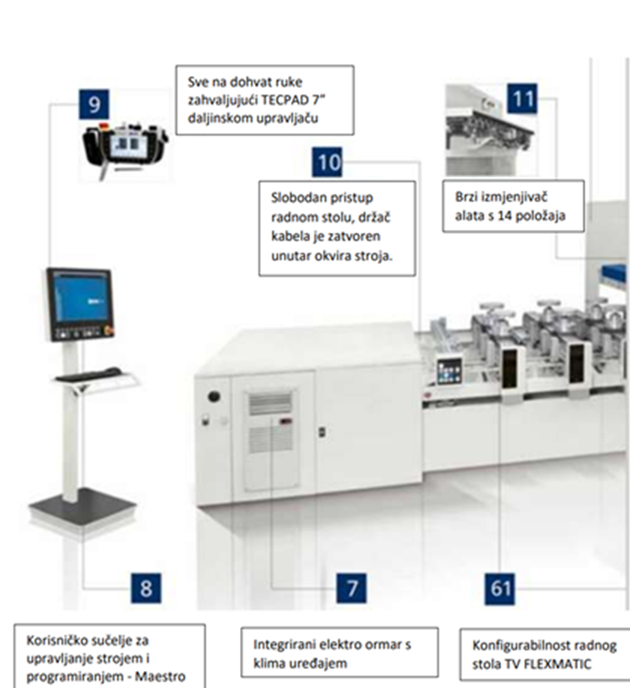
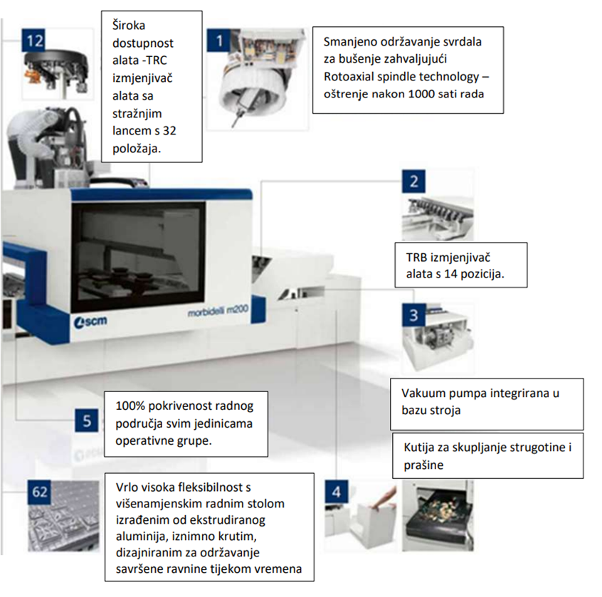
Aktivnost 8. Istražite i opišite prednosti novih generacija CNC obradnih centara https://issuu.com/lestroj/docs/katalog_oktober_2018_hr/12
Slika 7:
Prednosti nove generacije CNC obradnih centara

Slide 13
LITERATURA I IZVORI:
Priručnik s uputama – Numerički upravljana bušilica – glodalica za drvo i slične materijale, Scm -Morbidelli m100
https://youtu.be/f_wgk5JkvVs
https://wtp.hoechsmann.com/en/lexikon/34831/morbidelli_m100 (preuzeto 11.09.2022.)
https://media.exapro.com/product/2019/06/P90626150/10282fe02889c7043c616ba1b23880ab/morbidelli-author-600k-p90626150_6.jpg (preuzeto 11.09.2022.)
https://issuu.com/lestroj/docs/katalog_oktober_2018_hr/12 (preuzeto 11.09.2022.)
https://youtu.be/cRB19wWNbYc (preuzeto 12.09.2022.)
Prezentaciju izradila: Ernestina Tropša
Srednja strukovna škola Varaždin

